Slide 1
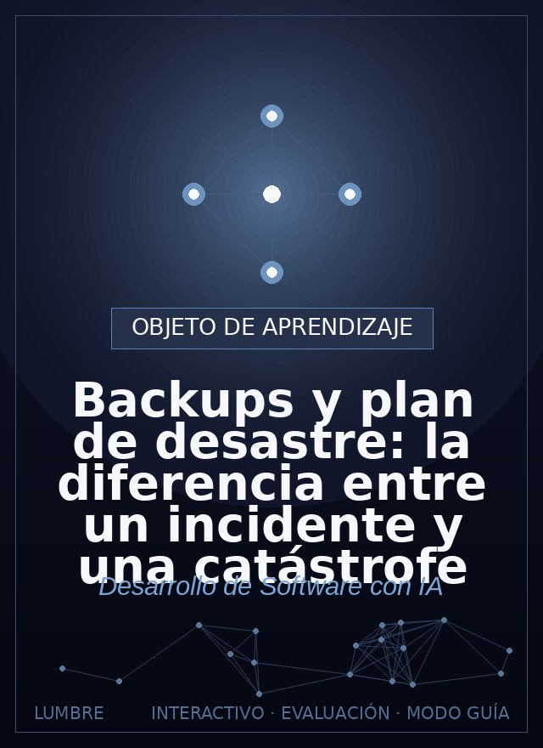
Backups y plan de
desastre: la diferencia
entre un incidente y
una catástrofe
Roadwise Consulting
Definir una política de respaldos (qué, cada cuánto, dónde, cómo se prueba la restauración).
Ver el OA en tecnologia.lumbre.lat
Notes:
Objeto de aprendizaje de Lumbre · Roadwise Consulting
Enlace: https://tecnologia.lumbre.lat/object/fsi-m11-oa04

Slide 2
Acerca de este OA · 1 de 2
Objetivo
Definir una política de respaldos (qué, cada cuánto, dónde, cómo se prueba la restauración).
Descripción
Puedes hacerlo todo bien y aun así perder los datos: un borrado, un disco muerto, un secuestro de la información. La única defensa que importa no es evitar el fallo (imposible) sino poder volver. Aquí diseñas la política de backups de tu proyecto y entiendes por qué un respaldo que nunca restauraste es solo una esperanza.
Backups y plan de desastre: la diferencia entre un incidente y una catástrofe
2 / 13
Notes:
Enlace al OA: https://tecnologia.lumbre.lat/object/fsi-m11-oa04

Slide 3
Acerca de este OA · 2 de 2
Autoría: Roadwise Consulting
Etiquetas: backup · restauracion · desastre · datos · operaciones
Backups y plan de desastre: la diferencia entre un incidente y una catástrofe
3 / 13
Notes:
Continuación de «Acerca de este OA» (2 de 2).

Slide 4
No se trata de no fallar: se trata de poder volver
Todo sistema falla alguna vez: hardware, humano, atacante. La pregunta no es «¿puede pasar?» sino «¿cuánto tiempo y cuánto dato pierdo si pasa?». Eso lo define tu política de backups. Y hay una verdad incómoda: un backup que nunca probaste restaurar no es un backup, es una suposición.
Backups y plan de desastre: la diferencia entre un incidente y una catástrofe
4 / 13

Slide 5
Las cuatro preguntas de todo respaldo
Si una de las cuatro está en blanco, tienes un agujero, no una política.
Backups y plan de desastre: la diferencia entre un incidente y una catástrofe
5 / 13
Notes:
Título completo de la tabla que sigue.

Slide 6
Tabla
Pregunta | Qué decides | Ejemplo sano
¿Qué? | Qué datos respaldas (base de datos, archivos subidos, configuración) | la base de datos completa y los archivos
¿Cada cuánto? | Frecuencia; define cuánto puedes perder (RPO) | cada hora, como automático
¿Dónde? | Copias en otro lugar que no comparte tu desastre | un servidor distinto + un almacén externo
¿Cómo se restaura? | El procedimiento y su prueba periódica | restaurar de mentira cada mes y medir el tiempo
Backups y plan de desastre: la diferencia entre un incidente y una catástrofe
6 / 13
Notes:
Tabla del OA: Tabla
Enlace: https://tecnologia.lumbre.lat/object/fsi-m11-oa04

Slide 7
La regla del 3-2-1 · 1 de 2
Escena 1
3 copias
Nunca una sola: si la única falla, se acabó.
Copia 1
Copia 2
Copia 3
Escena 2
2 medios distintos
Disco local y nube: no mueren por la misma causa.
Soporte local
Backups y plan de desastre: la diferencia entre un incidente y una catástrofe
7 / 13
Notes:
Explicación visual del OA (escenas en orden). Enlace: https://tecnologia.lumbre.lat/object/fsi-m11-oa04

Slide 8
La regla del 3-2-1 · 2 de 2
Servicio externo
Escena 3
1 fuera del sitio
Al menos una copia inaccesible desde tu red (a prueba de secuestro/borrado masivo).
Copia remota aislada
Backups y plan de desastre: la diferencia entre un incidente y una catástrofe
8 / 13
Notes:
Continuación de «La regla del 3-2-1» (2 de 2).

Slide 9
Prompt para montar la política
texto
Define e implementa la politica de backups de mi app:\n- respald
o automatico de la base de datos cada hora y retention de 30 dia
s\n- guarda las copias en un bucket externo, cifradas, NO en el
mismo disco que el servidor\n- crea un script `restaurar` que to
me la ultima copia y la levante en una base nueva\n- documenta e
l paso a paso de restauracion y un plan de prueba mensual\n\nNo
asumas que el hosting hace backups por mi: confirma y separa ubi
caciones.
Pedir el script de restauración junto al de respaldo te obliga a poder volver, no solo a copiar.
Backups y plan de desastre: la diferencia entre un incidente y una catástrofe
9 / 13

Slide 10
Actividad 1 · Opción múltiple
Sección: Prueba
Haces un backup automático cada noche en el mismo servidor. Un atacante borra la app y los backups. ¿Qué principio se violó?
A) La frecuencia (debería ser cada hora).
B) La separación de ubicaciones: una copia debe estar fuera del alcance del desastre.
C) El formato del backup.
D) Nada: estaba bien protegido.
Backups y plan de desastre: la diferencia entre un incidente y una catástrofe
10 / 13
Notes:
Solución: B) La separación de ubicaciones: una copia debe estar fuera del alcance del desastre.
Explicación: El backup debe sobrevivir al desastre del que copia.
Evidencia: Si la copia vive junto al original, el mismo golpe los destruye ambos. La regla 3-2-1 exige al menos una copia aislada.
Enlace al OA: https://tecnologia.lumbre.lat/object/fsi-m11-oa04

Slide 11
Actividad 2 · Verdadero o falso
Sección: Prueba
Un backup que nunca se ha probado restaurando es garantía suficiente de recuperación.
A) Verdadero
B) Falso
Backups y plan de desastre: la diferencia entre un incidente y una catástrofe
11 / 13
Notes:
Solución: Falso
Explicación: Probar la restauración es parte del respaldo.
Evidencia: Solo sabrás que funciona cuando lo restauras de verdad. Las copias corruptas o los pasos incompletos se descubren tarde si no se prueba.
Enlace al OA: https://tecnologia.lumbre.lat/object/fsi-m11-oa04

Slide 12
Actividad 3 · Detective de errores
Sección: Detecta el plan frágil
Revisas la política de backups de un alumno. Señala el punto que NO lo protege de verdad:
A) Copia automática diaria de la base de datos.
B) Una segunda copia cifrada en un servicio externo distinto al servidor.
C) Toda la copia de seguridad vive únicamente en la misma máquina que la app.
D) Un script de restauración probado cada mes.
Backups y plan de desastre: la diferencia entre un incidente y una catástrofe
12 / 13
Notes:
Solución: C) Toda la copia de seguridad vive únicamente en la misma máquina que la app.
Explicación: Si todo está en la misma máquina, un fallo o un borrado se lleva app y copia juntos. La copia externa y aislada es lo que lo salva.
Evidencia: Una sola ubicación no es respaldo: es un solo punto de fallo.
Enlace al OA: https://tecnologia.lumbre.lat/object/fsi-m11-oa04

Slide 13
Actividad 4 · Reflexión
Sección: Detecta el plan frágil
Responde las cuatro preguntas (qué, cada cuánto, dónde, cómo se restaura) para tu proyecto y pide a la IA un script que respalde y otro que restaure. Haz una restauración de prueba.
Pista: No sabes si tienes backup hasta que restauras uno en frío.
Pregunta abierta · las respuestas personales no se incluyen en esta exportación.
Backups y plan de desastre: la diferencia entre un incidente y una catástrofe
13 / 13
Notes:
Reflexión del OA: Responde las cuatro preguntas (qué, cada cuánto, dónde, cómo se restaura) para tu proyecto y pide a la IA un script que respalde y otro que restaure. Haz una restauración de prueba.
No se exportan respuestas personales.
Enlace: https://tecnologia.lumbre.lat/object/fsi-m11-oa04

